Slide 1
人工智能
计算机科学与工程学院
马安香

Slide 2
课程简介
课程：人工智能
考试评分
  报告：50%
  平时：50%（包括作业，上课出勤等）

Slide 3
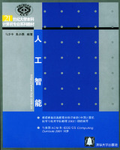
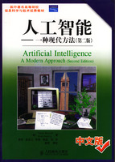
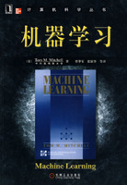
教材及参考资料
《人工智能》,马少平,朱小燕，清华大学出版社, 2004
《人工智能：一种现代方法 》（第二版）〔美〕拉塞尔，人民邮电出版社, 2004
《机器学习 》〔美〕米歇尔，机械工业出版社, 2008

Slide 4
第一章 绪论
1.1 人工智能概述
1.2 人工智能发展历史
1.3 人工智能的研究与应用领域

Slide 5
1.1 人工智能概述
智能（Intelligence）是知识与智力的总合。
知识——智能行为的基础；
智力——获取知识并运用知识求解问题的能力。
智能具有以下特征：
具有感知能力——指人们通过视觉、听觉、触觉、味觉、嗅觉等感觉器官感知外部世界的能力；
具有记忆与思维的能力——这是人脑最重要的功能，亦是人之所以有智能的根本原因；
具有学习能力及自适应能力；
具有行为能力。

Slide 6
人工智能的定义
Artificial Intelligence
人工智能——计算机科学的一个分支，是智能计算机系统，即人类智慧在机器上的模拟，或者说是人们使机器具有类似于人的智慧（对语言能理解、能学习、能推理）。
人工智能的非正式定义——研究如何用计算机来表示和执行人类的智能活动，以模拟人脑所从事的推理、学习、思考、规划等思维活动，并解决需要人类的智力才能处理的复杂问题，如医疗诊断、管理决策、下棋、自然语言理解等。

Slide 7
思考与讨论
列举出你熟悉的人工智能系统或程序?

Slide 8
不同的人工智能定义
人vs.理性
  人：经验科学，涉及许多假设和实验证实
  理性：数学和工程相结合。一个系统如果能够在它所知的范围内“正确行事”，它就是理性的。
像人一样思考的系统 | 像人一样行动的系统
理性地思考的系统 | 理性地行动的系统
Notes:
从一开始AI就以复制人的部分功能为目标，但同时又强调帮助人。

Slide 9
不同的人工智能定义
像人一样思考的系统 | 理性地思考的系统
“要使计算机能够思考..….意思就是：有头脑的机器”（Haugeland, 1985） “与人类的思维相关的活动，诸如决策、问题求解、学习等活动”（Bellman, 1978） | “通过利用计算模型来进行心智能力的研究” （Chamiak和McDermott, 1985） “对使得知觉、推理和行为成为可能的计算的研究” （Winston, 1992）
像人一样行动的系统 | 理性地行动的系统
“一种技艺，创造机器来执行人需要智能才能完成的功能” （Kurzweil, 1990） “研究如何让计算机能够做到那些目前人比计算机做得更好的事情”（Rich和Knight, 1991） | “计算智能是对设计智能化智能体的研究” （Poole等，1998） “AI..….关心的是人工制品中的智能行为” （Nilsson, 1998）

Slide 10
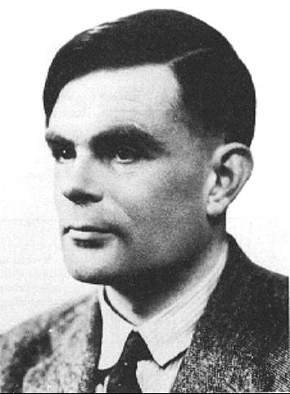

不同的人工智能定义(1)
类人行为：图灵测试(1950)
图灵建议：不是问“机器能否思考”，而是问“机器能否通过关于行为的智能测试”
测试过程：让一个程序与一个人进行5分钟对话。然后人猜测交谈对象是程序还是人？如果在程序成功地欺骗了询问人，则通过了测试。
阿兰·麦席森·图灵(Alan Mathison Turing，1912-1954)，英国数学家、逻辑学家，被称为人工智能之父

Slide 11
不同的人工智能定义(1)
要想程序通过图灵测试，还需要做大量工作，这些技能包括：
  自然语言处理, 使机器可以用人类语言交流
  知识表示, 存储机器获得的各种信息
  自动推理, 运用知识来回答问题和提取新结论
  机器学习, 适应新环境并检测和推断新模式
  以及(为了完成图灵测试)
  计算机视觉, 机器感知物体
  机器人技术, 操纵和移动物体

Slide 12
不同的人工智能定义(2)
类人思考: 认知模型方法
如何得知人类是如何思考的? 通过自省—捕捉人类思维过程和通过心理测试
这种方法不满足于让程序正确地解决问题, 更加关心对程序的推理步骤轨迹与人类个体求解同样问题的步骤轨迹进行比较
认知科学: 把来自AI的计算模型与来自心理学的实验技术相结合, 试图创立一种精确而且可检验的人类思维工作方式的理论
通常, 我们只关心程序实现了什么功能, 而不会比较AI技术和人类认知之间的异同

Slide 13
不同的人工智能定义(3)
理性地思考
19世纪, 逻辑学家就发展出可以描述世界上一切事物及其彼此关系的精确的命题符号
1965年, 原则上, 已经有程序可以求解任何用逻辑符号描述的可解问题(消解法)
AI领域传统的逻辑主义希望通过编制上述程序来创造智能系统
难点: 非形式化的知识难以用逻辑符号形式化 / “原则上”可以解决问题和实际解决问题二者之间存在巨大差异

Slide 14
不同的人工智能定义(4)
理性地行动: 理性智能体方法
计算机智能体应该有别于“简单的”程序: 具有诸如自主控制操作、感知环境、适应变化等功能
理性智能体：要通过自己的行动获得最佳结果，或者在不确定的情况下，获得最佳期望结果。
不仅要正确地推理，还要正确地行动。正确推论是理性智能体的部分功能，而不是理性的全部内容。
图灵测试中需要的技能都是为了作出理性行为。

Slide 15
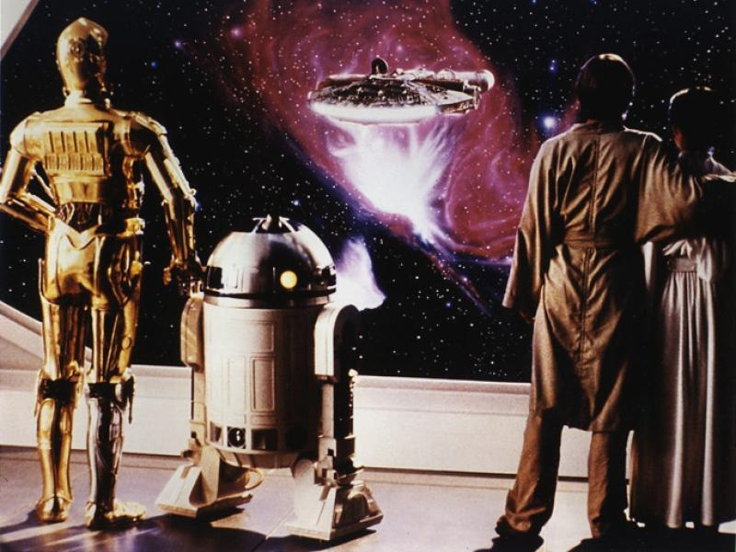
人工智能的本质问题
研究如何制造出人造的智能机器或系统，来模拟人类智能活动的能力，以延伸人们智能的科学。
Notes:
几次大的革命：
1，瓦特的蒸气机：人类体力的延伸
2，电的发明：动力的传输
3，计算机的发明：人类智力的延伸

Slide 16
人工智能取得的一些成果
四十多年来，人工智能的研究虽然步履艰难，但也取得了一些很突出的成绩。下面列举一些实例。

Slide 17
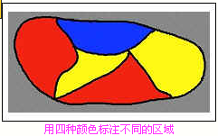
定理证明
50年代中期，世界上最早的启发式程序“逻辑理论家”，证明了数学名著《数学原理》中的38个定理。经改进后，1962年证明了该书中全部的52个定理。被认为是用计算机探讨人类智力活动的第一个真正的成果
四色定理的证明：从1852年发现四色问题，世界上很多著名的科学家试图证明，但一直未能完成。
1976年6月，哈肯在美国伊利诺斯大学的两台不同的电子计算机上，用了1200个小时，作了100亿次判断，终于完成了四色定理的证明，从而解决了一个历时100多年的问题，轰动了世界。

Slide 18
专家系统
人类之所以能求解问题，是因为人类具有知识。
专家系统就是把有关领域专家的知识整理出来，让计算机利用这些知识求解专门领域的问题。
1968年世界上第一个专家系统DENDRAL问世。
MYCIN，一个著名的医疗诊断专家系统

Slide 19
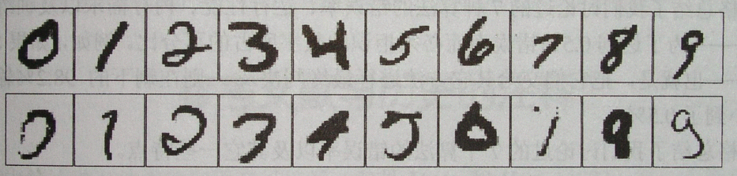
数字识别
清华大学智能技术与系统国家重点实验室采用神经元网络方法研制的数字识别系统，用于2000年我国人口普查。对普查数据进行自动识别，错误率达到了万分之一以下的高水平。

Slide 20
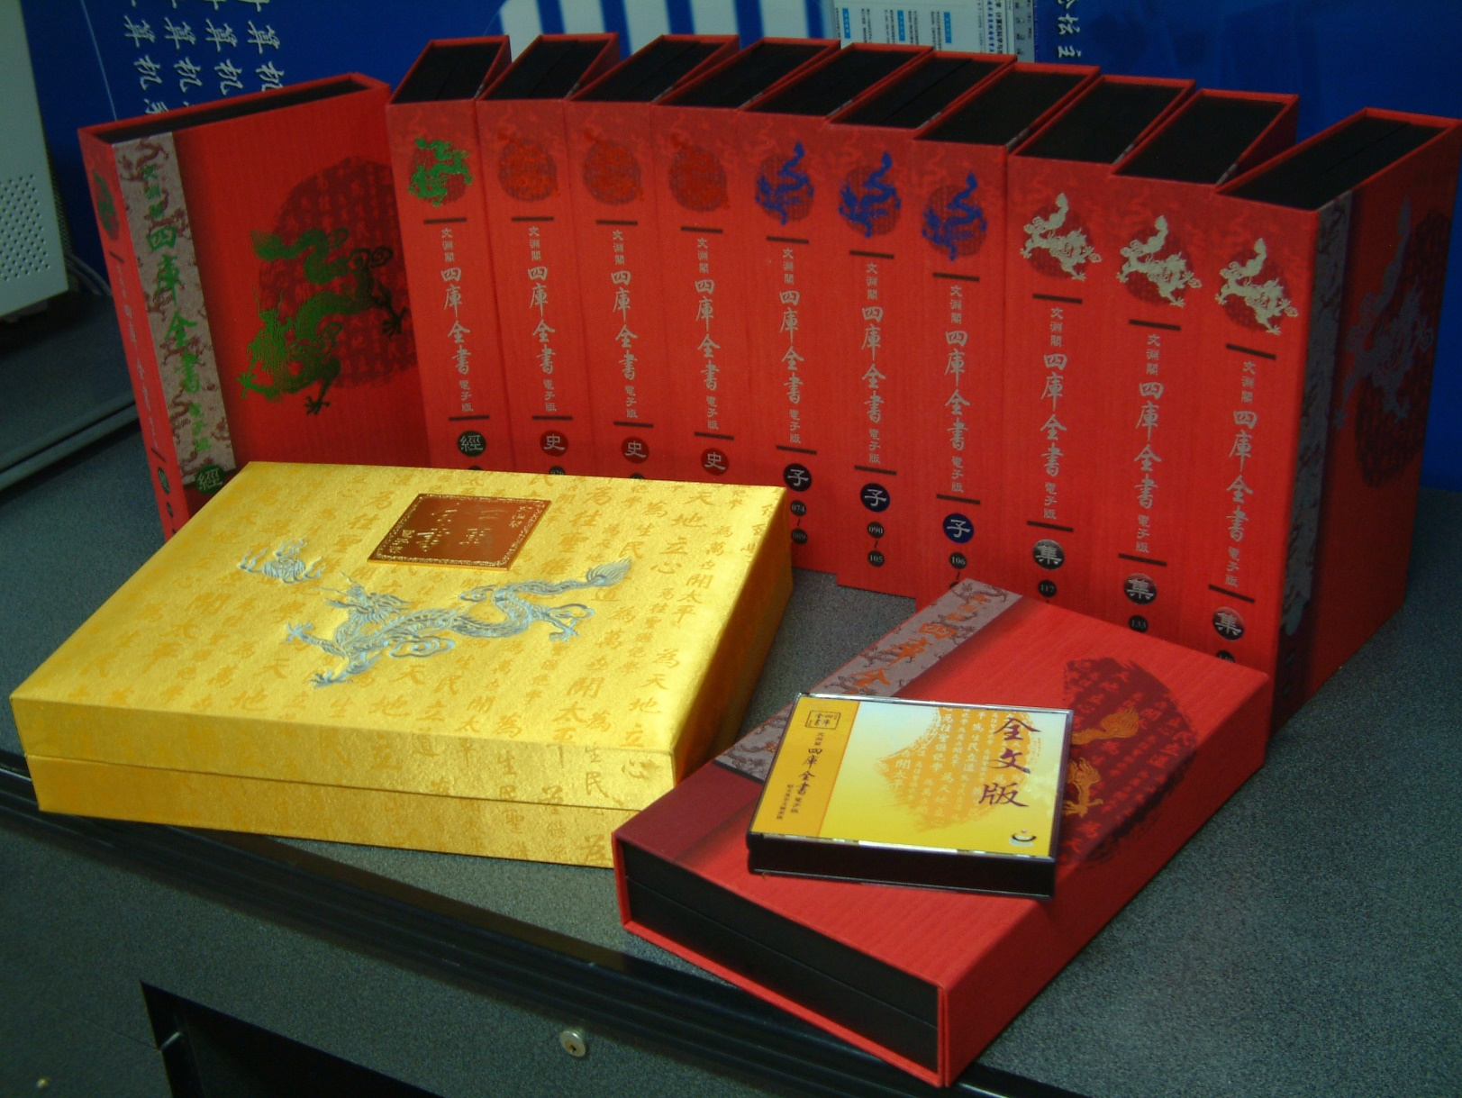
古籍数字化——《四库全书》

Slide 21
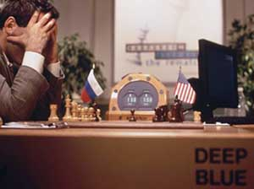
IBM的“深蓝”
北京时间1997年5月12日凌晨4点50分，美国纽约公平大厦，当IBM公司的“深蓝”超级电脑将棋盘上的一个兵走到C4的位置上时，国际象棋世界冠军卡斯帕罗夫对“深蓝”的人机大战落下帷幕，“深蓝” 以3.5：2.5的总比分战胜卡斯帕罗夫。

Slide 22
IBM的“深蓝”
96年2月第一次比赛结果：
“深蓝”：胜、负、平、平、负、负
97年5月第二次比赛结果：
“深蓝”：负、胜、平、平、平、胜
“深蓝”的技术指标：
  32个CPU
  每个CPU有16个协处理器
  每个CPU有256M内存
  每个CPU的处理速度为200万步/秒

Slide 23
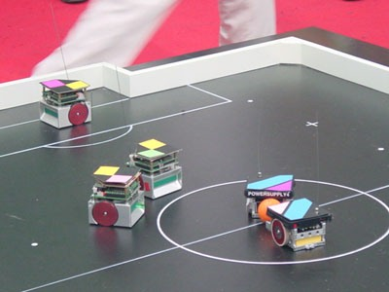

足球机器人
设有仿真组、小型组、中型组和有腿组
东北大学机器人研究所组建了国内第一个机器人足球队---牛牛机器人
曾多次代表中国参加国际大赛，屡挫国际强队
小型组 有腿组

Slide 24
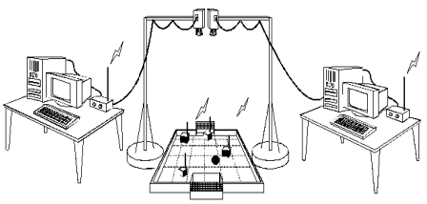
足球机器人

Slide 25
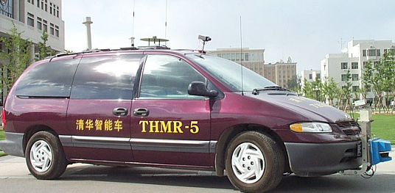
智能汽车
智能技术与系统国家重点实验室研制的智能汽车

Slide 26
人工智能的研究目标
远期研究目标
探讨智能的基本机理，研究如何利用各种自动机来模拟人的某些思维过程和智能行为
研究方向－：结构模拟，神经计算
研究方向二：功能模拟，符号推演
研究方向三：行为模拟，控制进化

Slide 27
AI的基本技术
推理技术
搜索技术
知识表示与知识库技术
归纳技术
……

Slide 28
推理技术
逻辑是人脑思维的规律，从而也是推理的理论基础
谓词逻辑
非标准逻辑，由谓词逻辑扩充和发展
语义扩充：多值逻辑、模糊逻辑
语构扩充：模态逻辑、时态逻辑
推理与逻辑相辅相成，推理为逻辑提出课题，逻辑为推理奠定基础

Slide 29
搜索技术
所谓搜索，就是为了达到某一“目标”，而连续地进行推理的过程。搜索就是对推理进行引导和控制的技术。
问题求解实质上就是在显式或者隐式的问题空间上进行搜索的过程。
如盲目搜索，启发式搜索等

Slide 30
知识表示与知识库技术
知识表示是指知识在计算机中的表示方法和表示形式，它涉及到知识的逻辑结构和物理结构。
知识库包括知识的组织、管理、维护、优化等技术。对知识库的操作要靠知识库管理系统支持。
状态空间、语义网络、谓词逻辑、框架

Slide 31
归纳技术
归纳技术是指机器自动提出概念、抽取知识、寻求规律的技术。归纳技术与知识获取及机器学习密切相关。
Data Mining和KDD（Knowledge Discovering from Database）

Slide 32
7个历史时期：
孕育期 // 诞生 // 早期的成功与期望
困难期 // 基于知识系统的崛起
AI成为工业 // AI成为科学
1.2 人工智能简史

Slide 33
人工智能发展的7个时期
按照Russell的观点, AI近五十年的发展历史可以分为以下7个时期:
  AI孕育期(1943~1955) / AI的诞生(1956)
  早期的热情, 巨大的期望(1952~1969)
  现实的困难(1966~1973)
  基于知识的系统: 力量的钥匙? (1969~1979)
  AI成为工业(1980~现在)
  AI成为科学(1987~现在)
  智能化智能体的出现（1995~现在）

Slide 34
人工智能孕育期(1943-1955)
神经网络
  最早的AI工作是1943年Warren McCulloch和Walter Pitts人工神经元模型的研究, 他们证明任何可计算的函数都可以通过某种由神经元连接成的网络进行计算, 还提出适当的网络能够学习
  1951年, 普林斯顿大学数学系研究生Marvin Minsky(明斯基)和Dean Edmonds建造了第一台神经元网络计算机
  图灵1950年的论文第一个清晰地描绘出AI的完整图像(Computing Machinery and Intelligence)

Slide 35
人工智能的诞生(1956)(1)
美国数学家、计算机科学家McCarthy (麦卡锡) ，人工智能早期研究者之一，在美国被称为“人工智能之父”。
1956年夏天，他和其他几位学者在美国Dartmouth(达特茅斯)大学召开了世界上第一次人工智能学术大会。
此次会议的参加者有：
数学家McCarthy、信息学家Shannon、心理学家和神经生理学家Rochester, Moore, Solomonff，以及计算机科学家Simon, Newell, Samuel, Minsky, Selfridge。
这次会议最为长久的贡献就是麦卡锡为该领域起的名字: 人工智能。

Slide 36
早期的热情, 巨大的期望
(1952~1969)(1)
这一时期，基于前人数学逻辑和形式推理方面取得的成果，建立在卡内基-梅隆大学、麻省理工学院和IBM公司的研究组开始了AI的早期研究工作。
这个时期的成果主要是定理证明程序、GPS（General Problem Solving）、下棋程序、LISP语言和模式识别系统等。这些早期成果充分表明，AI作为一门新兴的学科正在茁壮成长。

Slide 37
早期的热情, 巨大的期望
(1952~1969)(2)
（1）自然语言的机器翻译。1953年，美国乔治大学，1954年IBM公司在701计算机上做俄译英的公开表演，此时，前苏联、中国也开展机器翻译的研究。
（2）利用计算机证明数学定理。1956年，Newell和Simon，用程序Logic Theorist证明《数学原理》第二章中的38条定理，1963年证明全部52条定理。
（3） 1956年，Samuel研制了第一个跳棋程序，具有学习功能，打败一个州冠军。

Slide 38
早期的热情, 巨大的期望
(1952~1969)(3)
（4） 1956年，Selfridge研制第一个字符识别程序。1959年，提出功能更强的模式识别。
（5） 1957年， Newell，Shaw和Simon研究不依赖具体领域的通用解题程序GPS(General Problem Solving)。(注：GPS是在Logic Theorist的基础上发展起来的)
（6） 1965年，Robinson提出消解法（即归结原理），掀起研究计算机定理证明的又一次高潮。

Slide 39
现实的困难(1966~1973)(1)
早期AI研究者过于盲目的乐观态度
（1）1958年，Newell, Simon说了许多“大话”
a) 不出10年，计算机将成为世界象棋冠军
b) 不出10年，计算机将发现和证明重要的数学定理
c) 不出10年，计算机将能谱写具有优秀作曲家水平的乐曲
d) 不出10年，大多数心理学理论将在计算机上形成
（2）有人甚至断言，20世纪80年代将全面实现AI，2000年机器智能超过人

Slide 40
现实的困难(1966~1973)(3)
  遇到很多实际的困难。
a) 消解法（归结原理）能力有限，如证明两个连续函数之和仍是连续函数，推了10万步还没有推出来。
b) Samuel的下棋程序，1965年，世界冠军Helmann获得四连胜。
c) 机器翻译闹出不少笑话。例如：
i) “The spirit is willing but the flesh is weak”，意思 是“心有余而力不足”。
当将其翻译成俄语，然后再翻译成英语时，却成了：
“The wine is good but the meat is spoiled”，意思是 “酒是好的，肉变质了”。

Slide 41
现实的困难(1966~1973)(4)
ii) “Out of sight, out of mind”，意思是“眼不见心不烦”。
当将其翻译成俄语，竟成了：“ 又瞎又疯”。
iii) 有人挖苦说，美国花了2000万美元为机器翻译立 了一块墓碑。
d) 从神经生理学角度研究AI，存在不可逾越的困难。人脑有10¹⁰以上个神经元，能否将10¹⁰个机器组成一个联合运行的网络？
e) 1972年，剑桥大学应用数学家James发表综合报告，提出AI的研究即使不是骗局，至少也是庸人自扰。
f) IBM公司也取消了本公司范围内的AI研究活动。

Slide 42
现实的困难(1966~1973)(2)
AI研究陷入基于弱法（weak methods）的纯学术研究的困境。
  所谓弱法就是通用问题求解策略，由于片面强调相应算法的通用性，忽视问题域特别信息的指导作用，容易引起所谓的组合爆炸问题，只能解决智力游戏（过河，九宫图）和玩具问题（积木块世界动作规划）等十分简单的问题。
需要更强有力的、领域相关的知识。

Slide 43
基于知识的系统: 力量的钥匙?
(1969~1979)(1)
1968年，Stanford年轻教授Feigenbaum主持的专家系统DENDRAL问世，开创了AI的一个重要应用领域，以知识为基础的专家咨询系统。
Feigenbaum认为，万能的逻辑体系从根本上说是不可能的，其最大弱点就是缺乏知识，缺乏人类在几千年的文明史上积累起来的知识。
1977年，在IJCAI-1977(第五界国际人工智能大会)上， Feigenbaum提出知识工程、专家系统及其开发工具。

Slide 44
基于知识的系统: 力量的钥匙?
(1969~1979)(2)
由DENDRAL系统开始的专家系统方法论又应用到其他需要人类专家知识的领域: MYCIN—检测血液感染的专家系统
  MYCIN知识库的特点: 直接来自经验 、反映出知识的不确定性
自然语言理解领域的专家系统:
  耶鲁大学Roger Schank和其学生们开发的一系列程序(1977~1983)

Slide 45
AI成为工业(1980~现在)(1)
八十年代初——AI研究的淘金热(a gold rush)，AI事业在全球得到大发展
  70年代专家系统的初步成功，
  日本于1979年宣布的五代机研究计划，
  美国、西欧和英国都拟定了庞大的投资计划
  AI被视为具有高的经济价值，因而冒险性投资骤然剧增。
  但很快又进入了“AI的冬天”时期

Slide 46
AI成为工业(1980~现在)(2)
80年代中期——AI热特别是专家系统热大大降温。
  人工智能技术的不成熟性，对AI经济效益的期望值太高，结果不免令人失望；
  更糟糕的是大部分草率上马的专家系统项目均未达实用化程度；
  对AI前景持悲观态度，甚至有人提出AI的冬天已经来临。
实际上，“AI成为工业”目前在一些家电中可以找到影子(智能洗衣机等)

Slide 47
AI成为科学(1987~现在)(1)
近年来，AI研究在内容和方法论方面的特点：
  在已有的理论基础上进行研究而不是提出崭新理论。
  理论建立在严格定理或者确凿实验证据基础上而不是靠直觉。
  显示与现实世界应用的相关性而不是与玩具样例的相关性。

Slide 48
AI成为科学(1987~现在)(2)
从对控制论和统计学的某种叛逆到开始接受这些领域的理论和方法
通过互连网进行信息搜索和程序代码的共享
典型：语音识别中HMM模型应用 / 贝叶斯网络

Slide 49
智能化智能体出现(1995~现在)
重新审视“完整智能体” ：SOAR系统上的工作(1987~1990)
  环境约束: 目标是理解嵌入真实环境的智能体的工作 / 目前最重要的智能化智能体环境是Internet, AI技术成为重要的Internet工具
为什么要采纳智能体观点?
  AI目前分离的子领域需要重新组织起来, 至少当它们的结果需要联系在一起的时候
  AI与其他涉及智能体的领域的联系被拉近了(如控制论和经济学)

Slide 50
1.3 人工智能的研究领域
专家系统
自然语言处理
机器学习
定理证明
博弈
机器视觉
知识发现
分布式人工智能（智能体与环境）

Slide 51
专家系统
定义：在特定领域内以人类专家水平去解决该领域困难问题的计算机程序。
特征：启发性，透明性，高性能，灵活性。
典型的例子：PROSPECTOR, MYCIN。

Slide 52
自然语言处理
定义：研究用计算机理解和生成自然语言的基础理论合基本技术。
前景：人机交互。
内容：书面语的理解，口语，手写文字识别。

Slide 53
机器学习
定义：在不断的重复学习中对本身能力的增强和改进，使系统在作同样或类似的工作中做的更好或效率更高。
多学科的综合，对人工智能发展有很大推动力。
策略：机械学习，传授学习，例子学习，类比学习，解释学习。

Slide 54
定理证明
定义：利用计算机证明非数值的结果。
方法：自然演绎法：利用推理规则。
判定法：一类问题的计算机解决方法。
定理证明器：归结原理。
人机交互定理证明方法：计算机辅助。

Slide 55
博弈
研究：对策与斗智。
代表项目：
Samuel跳棋程序
人机大战—深蓝
Alphago
计算机的计算能力 VS 人类的直觉
计算机的棋力与搜索算法、计算能力、存储能力成正比。

Slide 56
机器视觉
广泛应用于机器人、工业检测、医学辅助诊断、军事技术等领域。
重点研究目标：完成在复杂环境中运动和在复杂的场景中识别物体所需要的视觉信息以及如何从图像中获取这些信息。

Slide 57
知识发现
知识获取是知识信息处理的关键问题之一。
数据挖掘是通过综合运用统计学、粗糙集、模糊数学、机器学习和专家系统等多种学习手段和方法，从大量的数据中提炼出抽象的知识，从而揭示出蕴涵在这些数据背后的客观世界的内在联系和本质规律，实现知识的自动获取。
数据挖掘和知识发现技术已获广泛应用。

Slide 58
智能体与环境
智能体：通过传感器感知所处环境并通过执行器对该环境产生作用的计算机程序及其控制的硬件
  感知信息：表示任意给定时刻智能体的感知输入 / 感知序列：该智能体所收到的所有输入数据的完整历史
  智能体函数：把任意给定感知序列映射到智能体行动的描述 / 智能体程序：抽象的智能体函数的一个具体实现，该程序在智能体自身结构上运行

Slide 59
智能体特性
自主性，亦称自治性/自律性(Autonomy)，即能够在没有人或别的Agent 的干预下，主动地自发地控制自身行为和内部状态，并且还有自己的目标或意图
反应性(Reactivity)，即能够感知环境，并通过行为改变环境
适应性(Adaptability)，即能根据目标、环境等要求和制约做出行为计划，并根据环境的变化，修改自己的目标和计划
社会性(Social ability)，一个Agent一般不能在环境中单独存在，而要与其它Agent在同一环境中协同工作 / 协作→协商→进行信息交流→相互通信

Slide 60
任务环境(1)
建造理性智能体的综合考虑: 任务环境
  PEAS (Performance, Environment, Actuators, Sensors) 性能/环境/执行器/传感器
  例子
智能体种类 | 性能度量 | 环境 | 执行器 | 传感器
出租车司机 | 安全,快速,守法,舒适的旅途,利润最大化 | 道路,其他车辆,行人,旅客 | 方向盘,加速器,刹车,信号灯,喇叭,(显示器) | 引擎传感器,速度计,加速计,里程计, GPS,(声波传感器,摄像头,键盘)

Slide 61
任务环境(2)
智能体类型 | 性能度量 | 环境 | 执行器 | 传感器
医学诊断系统 | 恢复健康的病人,费用最小化,最少诉讼 | 病人,医院,职员 | 显示:问题,测试,诊断,治疗,咨询 | 键盘输入,症状,检查结果,病人回答
挑拣零件的机器人 | 放进正确箱子的零件的百分比 | 载有零件的传送带,箱子 | 有关节的胳膊和手 | 摄像头,关节角度传感器
交互式英语教师 | 最大化学生的测试成绩 | 学生集合,测验机构 | 显示(语音合成):练习,建议,纠正 | 键盘输入(语音识别)

Slide 62
任务环境(3)
任务环境的属性:
  完全可观察的 vs 部分可观察的: 获取环境的完整状态, 一般难以做到
  确定性的 vs 随机的: 出租车驾驶环境是随机的
  片段式的 vs 延续式的: 挑拣零件机器人的决策只需建立在当前零件基础上, 而下棋, 驾驶, 句法分析都是延续式的

Slide 63
任务环境(4)
  静态的 vs 动态的: 出租车驾驶是动态的, 填字谜游戏则是静态的
  离散的 vs 连续的: 下棋是离散的, 驾驶汽车是连续的
  单智能体 vs 多智能体: 驾驶汽车和下棋都是多智能体环境

Slide 64
任务环境(5)
任务环境 | 可观察性 | 确定性 | 片段性 | 静态性 | 离散性 | 智能体数
出租车驾驶 | 部分 | 随机的 | 延续式的 | 动态的 | 连续的 | 多
医学诊断系统 | 部分 | 随机的 | 延续式的 | 动态的 | 连续的 | 单
选零件的机器人 | 部分 | 随机的 | 片段式的 | 动态的 | 连续的 | 单
交互式英语教师 | 部分 | 随机的 | 延续式的 | 动态的 | 离散的 | 多
纵横字谜游戏 | 完全 | 确定的 | 延续式的 | 静态的 | 离散的 | 单

Slide 65
智能体结构
简单反射型智能体
基于模型的反射智能体
基于目标的智能体
基于效用的智能体
学习智能体

Slide 66
智能体结构
AI的任务是设计智能体程序, 智能体程序要要在某个具备实际传感器和执行器的计算装置上运行, 该装置称为体系结构
  智能体 = 体系结构 + 程序
  通常, 智能体程序具有这样的框架: 从传感器得到当前感知信息作为输入, 返回一个行动交给执行器

Slide 67
智能体类型
有4种类型的智能体程序(或部分程序)
  简单反射型智能体
  基于模型的反射型智能体
  基于目标的智能体
  基于效用的智能体
此外，学习程序也是一种智能体

Slide 68
简单反射型智能体
智能体
传感器
现在世界
是什么样的
环 境
现在我应该
采取什么行动
条件--行动规律
执行器

Slide 69
基于模型的反射型智能体
传感器
状 态
现在世界
是什么样的
世界如何演变
环 境
我的行动做了什么
现在我应该
采取什么行动
条件--行动规则
智能体
执行器

Slide 70
基于目标的智能体
状 态
传感器
现在世界
是什么样的
世界如何演变
环 境
如果我采用了行动A
世界将会是什么样的
我的行动做了什么
现在我应该
采取什么行动
目 标
智能体
执行器

Slide 71
基于效用的智能体
状 态
传感器
现在世界
是什么样的
世界如何演变
如果我采用了行动A
世界将会是什么样的
环 境
我的行动做了什么
处于这样的状态
我将有多快乐
效 用
现在我应该
采取什么行动
智能体
执行器

Slide 72
学习智能体
性能标准
评论元件
传感器
反馈
变化
学习元件
执行元件
环 境
学习的目标
知识
问 题
产生器
智能体
执行器

